Slide 1
















گزارش پروژه دوم
گروه ششم
اعضا :
فاطمه خجسته
مانا سامانی
مهدی اسدی
آناهیتا الیاسی
بوتکمپ هوش مصنوعی دلتا کوئرا
11:11PM

Slide 2
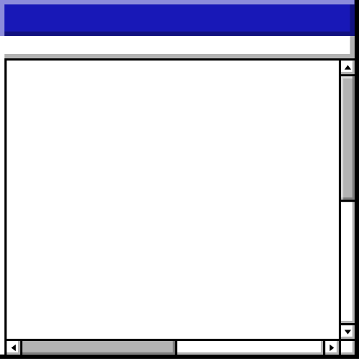

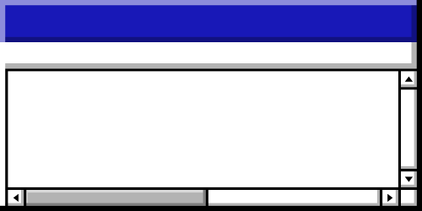

Agenda • Agenda • Agenda • Agenda • Agenda • Agenda • Agenda • Agenda • Agenda • Agenda • Agenda • Agenda • Agenda • Agenda
Agenda
پوشش پلاک خودرو
تحلیل احساس نظرات

Slide 3















License plate cover • License plate cover • License plate cover • License plate cover • License plate cover • License plate cover •
پوشش پلاک خودرو
License plate cover
Back to Agenda Page
License plate cover • License plate cover • License plate cover • License plate cover • License plate cover • License plate cover •

Slide 4
پوشش پلاک خودرو
loading data & preprocessing
ابتدا فایل ها را خوانده و از حالت فشرده خارج کردیم.
از جایی که در صورت مسئله بیان شده بود که نیازی به فایل های تصاویر مربوط به شب نداریم ، و با توجه به این مسئله که فایل های تصاویر مربوط به شب با کلید واژه 'night' آغاز می شوند ، از همین مسئله استفاده کردیم و فایل های تصاویر مربوط به شب را از دایرکتوری فایل های تصاویر آموزش و ارزیابی حذف کردیم .
Back to Agenda Page

Slide 5
پوشش پلاک خودرو
loading data & preprocessing
استخراج مختصات پلاک :
تابع 'get_plate_coordinates' را نوشتیم تا با استفاده از آن بتوانیم مختصات مربوط به پلاک ها را از طریق فایل های xml مربوط به هر تصویر استخراج کنیم .
سپس با استفاد از compose در PyTorch ، پیش پردازش و Augmentation را انجام دادیم.
Back to Agenda Page

Slide 6
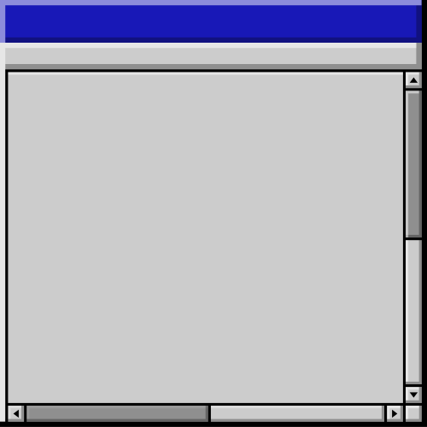
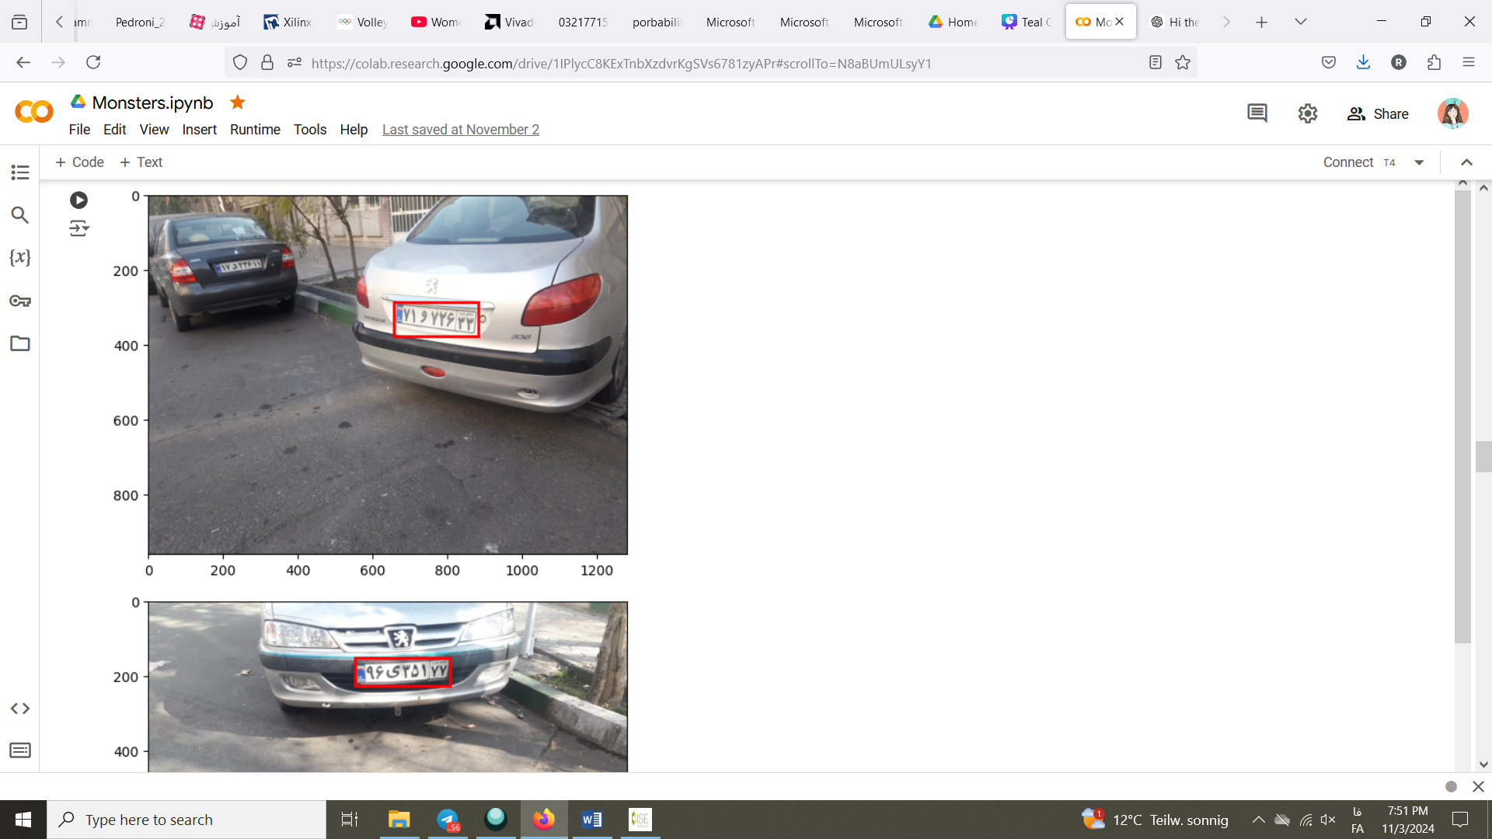
پوشش پلاک خودرو
loading data & preprocessing
تابع 'show_image_with_bounding_box' را نوشتیم که با دریافت ورودی های آدرس دایرکتوری تصویر و مختصات پلاک خروجی از تابع 'get_plate_coordinates' بتواند پلاک را روی تصویر مربوطه نمایش بدهد.
Back to Agenda Page

Slide 7
پوشش پلاک خودرو
loading data & preprocessing
با کمک کلاس 'LicensePlateDataset' دیتاهای آموزشی و اعتبارسنجی را به مشخصات مورد نیاز تبدیل میکنیم و با استفاده از این کلاس برای داده های آموزش و ارزیابی دیتا لودر تعریف کردیم که دیتاست ایجاد شده از تصاویر توسط کلاس 'LicensePlateDataset' را آماده سازی و لود کند .
Back to Agenda Page

Slide 8
پوشش پلاک خودرو
loading data & preprocessing
در ادامه مدل از پیش آموزش دیده YOLO موجود در کتابخانه Torch را بارگذاری کردیم و تنظیمات مربوط به آنرا انجام دادیم.
با استفاده از بهینه ساز 'Adam' و محاسبه loss از روش 'CrossEntropy' مدل را با کمک یک حلقه آموزش دادیم.
پس از اتمام آموزش مدل ، آنرا ذخیره می کنیم تا بتوانیم آنرا برای استفاده ی مجدد در دسترس داشته باشیم.
برای انجام ادامه مراحل مدل ذخیره شده را لود و بارگذاری می کنیم.
Back to Agenda Page

Slide 9
پوشش پلاک خودرو
loading data & preprocessing
۱- مشخصات YOLOv3 در PyTorch:
نام مدل: YOLOv3 (You Only Look Once)
وظیفه: تشخیص اشیا در تصاویر
سرعت و دقت: تعادل بین دقت بالا و سرعت زیاد (به‌ویژه برای پردازش هم‌زمان تصاویر و ویدیوها)
معماری: شبکه‌ای با چندین لایه کانولوشن (CNN) که به بخش‌های مختلف تصویر نگاه می‌کند تا اشیا را شناسایی کند.
Back to Agenda Page

Slide 10
پوشش پلاک خودرو
loading data & preprocessing
۱- مشخصات YOLOv3 در PyTorch:
نام مدل: YOLOv3 (You Only Look Once)
وظیفه: تشخیص اشیا در تصاویر
سرعت و دقت: تعادل بین دقت بالا و سرعت زیاد (به‌ویژه برای پردازش هم‌زمان تصاویر و ویدیوها)
معماری: شبکه‌ای با چندین لایه کانولوشن (CNN) که به بخش‌های مختلف تصویر نگاه می‌کند تا اشیا را شناسایی کند.
قابلیت‌ها: شناسایی اشیا در سایزهای مختلف در تصویر با دقت نسبتا بالا، حتی در شرایط مختلف نور و پس‌زمینه.
۲- نحوه کار YOLOv3 در PyTorch:
مرحله اول: تصویر به مدل داده می‌شود. YOLOv3 به جای تقسیم تصویر به بخش‌های کوچک، کل تصویر را هم‌زمان پردازش می‌کند.
مرحله دوم: مدل به بخش‌های مختلف تصویر (مثلا ۱۳x۱۳، ۲۶x۲۶ و ۵۲x۵۲) نگاه می‌کند تا بتواند اشیا را در سایزهای مختلف پیدا کند.
مرحله سوم: برای هر بخش، مدل تعدادی جعبه (Bounding Box) پیشنهاد می‌دهد که ممکن است محل اشیا باشند. هر جعبه شامل مختصات، نوع شی (مثل ماشین یا آدم) و میزان اطمینان مدل به شناسایی است.
مرحله آخر: YOLOv3 با حذف جعبه‌های تکراری، فقط جعبه‌های با احتمال بالا را نگه می‌دارد و مکان اشیا را در تصویر برمی‌گرداند.
Back to Agenda Page

Slide 11
پوشش پلاک خودرو
loading data & preprocessing
قابلیت‌ها: شناسایی اشیا در سایزهای مختلف در تصویر با دقت نسبتا بالا، حتی در شرایط مختلف نور و پس‌زمینه.
۲- نحوه کار YOLOv3 در PyTorch:
مرحله اول: تصویر به مدل داده می‌شود. YOLOv3 به جای تقسیم تصویر به بخش‌های کوچک، کل تصویر را هم‌زمان پردازش می‌کند.
مرحله دوم: مدل به بخش‌های مختلف تصویر (مثلا ۱۳x۱۳، ۲۶x۲۶ و ۵۲x۵۲) نگاه می‌کند تا بتواند اشیا را در سایزهای مختلف پیدا کند.
Back to Agenda Page

Slide 12
پوشش پلاک خودرو
loading data & preprocessing
مرحله سوم: برای هر بخش، مدل تعدادی جعبه (Bounding Box) پیشنهاد می‌دهد که ممکن است محل اشیا باشند. هر جعبه شامل مختصات، نوع شی (مثل ماشین یا آدم) و میزان اطمینان مدل به شناسایی است.
مرحله آخر: YOLOv3 با حذف جعبه‌های تکراری، فقط جعبه‌های با احتمال بالا را نگه می‌دارد و مکان اشیا را در تصویر برمی‌گرداند.
Back to Agenda Page

Slide 13
پوشش پلاک خودرو
loading data & preprocessing
در ادامه تابع 'evaluate_model' را برای مشاده پیش بینی و ارزیای مدل در زمینه تشخیص پلاک نوشتیم.
Back to Agenda Page

Slide 14
پوشش پلاک خودرو
loading data & preprocessing
·متاسفانه مدل پس از تست های متوالی و تغییرات مختلف و تلاش برای بهینه سازی و تغییر و تغییر در نحوه آموزش ، نمی تواند به درستی پلاک ها را تشخیص بدهد و دارای مشکل و خطا می باشد !
Back to Agenda Page

Slide 15
NLP • NLP • NLP • NLP • NLP • NLP •NLP • NLP • NLP • NLP • NLP • NLP •NLP • NLP • NLP • NLP • NLP • NLP •NLP • NLP • NLP • NLP • NLP • NLP •
تحلیل احساس نظرات
NLP
Back to Agenda Page
NLP • NLP • NLP • NLP • NLP • NLP •NLP • NLP • NLP • NLP • NLP • NLP •NLP • NLP • NLP • NLP • NLP • NLP •NLP • NLP • NLP • NLP • NLP • NLP •

Slide 16


NLP
بخش اول
تجزیه و تحلیل اولیه از داده‌ها
برای این بخش داشبورد طراحی کردیم
Back to Agenda Page

Slide 17
NLP
بخش دوم
میزان رضایت از یک جنبه‌ی مشخص
در این بخش نیاز است ابتدا به‌ازای هر دو کلمه، کلمات مشابه آن‌ها را توسط این روش پیدا کرده، سپس نظراتی که در آن‌ها حداقل یکی از این کلمات ظاهر شده بود را جدا کرده و در نهایت طبق این داده‌ی فیلترشده، میانگین امتیاز هر کالا را محاسبه و گزارش کنید.
در ابتدا ستون review text خود را تمیز میکنیم. اول همه کاراکتر های خود را به lower case تبدیل میکنیم و سپس کاراکترهایی که کلمه نیستند مثل عدد و حرف و ویرگول و ... را حذف میکنیم.
Back to Agenda Page

Slide 18
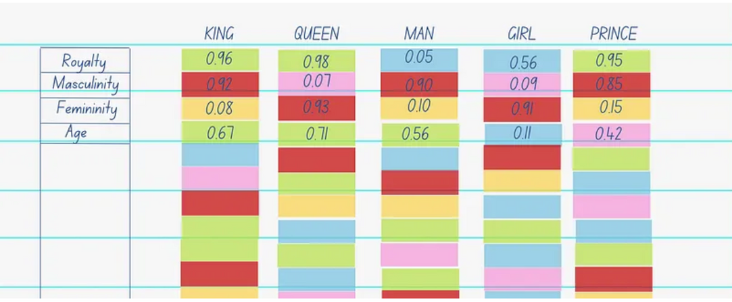
NLP
بخش دوم
میزان رضایت از یک جنبه‌ی مشخص
مدل سازی:
در بخش مدل سازی از کتابخانه gensim که داری مدل Word2Vec است استفاده میکنیم.
ابتدا ستون review text خود را tokenize میکنیم. یعنی هر جمله را به کلمه های مختلف تقسیم میکنیم. یعنی یک آرایه از کلمات را ما داریم.
بعد پارامتر های مدلی خود را تعریف کرده ایم.
پارامتر vector size : تعداد ویژگی ها را در بردار های کلمات را مشخص می‌کند.
پارامتر window: اندازه فاصله را تنظیم می‌کند که چند کلمه اطراف هر کلمه هدف هنگام یادگیری روابط بین کلمات در نظر گرفته شود.
پارامتر min count: کلماتی که کمتر از این مقدار ظاهر شده اند را نادیده می‌گیرد و نویز کلمات نادر را کاهش می‌دهد.
سپس مدل خود را با این هایپرپارامتر ها آموزش میدهیم و در لیست ذخیره میکنیم.
مدل word2vec روابط بین کلمات را بر اساس زمینه تعریف شده توسط پارامتر ها یادمیگیرد.
Back to Agenda Page

Slide 19
NLP
بخش دوم
میزان رضایت از یک جنبه‌ی مشخص
سپس با استفاده از مدل هایی که آموزش داده ایم، کلماتی که مشابه با warranty و guarantee هستند را پیدا می‌کند. سپس همه این هارا در یک لیست ذخیره می‌کند.
از set استفاده کرده ایم که اگر duplicate داشتیم، حدف کند.
سپس کلمات داخلی لیست را چک میکنیم و بعضی از کلمه هارا که مشابهتی ندارند را حذف میکنیم.
سپس یک دور دیگر بر روی تک تک کلماتی که داریم، حروف مشابه به آن ها را پیدا میکنیم.(در حدود ۱۳۳ تا کلمه)
از بین این ۱۳۳ کلمه، کلماتی که معنی آن ها بای حرف هدف ما متفاوت است را حذف میکنیم.
Back to Agenda Page

Slide 20
NLP
بخش دوم
میزان رضایت از یک جنبه‌ی مشخص
استخراج متن های دارای کلمات warranty و guarantee
حال برای هر value موجود در ستون cleaned text، اول اسپلیت میکنیم و چک میکنیم که آیا یکی از کلمات داخل لیست در اینجا وجود دارد یا نه.
یه ستون جدید ایجاد میکنیم که شامل کلمات مشابه warranty و guarantee است.
محاسبه میانگین امتیاز (overall) کاربران
در آخر بر اساس کد کالا drouoby میکنیم و میانگین امتیاز را برای هر کدام محاسبه میکنیم.
Back to Agenda Page

Slide 21
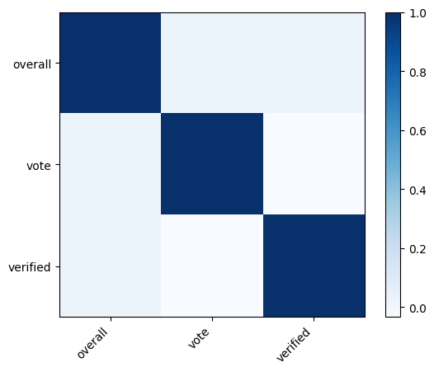
NLP
بخش سوم
مدل تحلیل احساس
نیاز است مدلی طراحی کنید که با دریافت متن نظر کاربر، احساس رضایت وی نسبت به کالا را بین عددی از ۱ تا ۵ تعیین کند.
مهندسی ویژگی :
ستون style به دلیل پیپچیدگی و محتوای کم از دیتای آموزش حذف شد
طبق تحقیقاتی که انجام شد، ستون‎ های asin, title, brand مفید نبودند و حذف شدند
بررسی ارتباط ستون های verified,overall, vote از نظر همبستگی نشان داد به دلیل همبستگی بسیار پایین با overall ، دو ستون دیگر باید حذف می‌شدند.
Back to Agenda Page

Slide 22
NLP
بخش سوم
مدل تحلیل احساس
مهندسی ویژگی :
مقادیر null را حذف کردیم و در نهایت داده آموزشی شامل :
Text
( review text و summary ترکیب )
Overall
متغیر هدف
Back to Agenda Page

Slide 23
NLP
بخش سوم
مدل تحلیل احساس
پردازش متن :
در این قسمت با استفاده از کتابخانه‌های pandas و nltk، نظرات کاربران از فایل داده بارگذاری شده و در قالب یک ستون متنی ترکیب شدند. با اعمال یک تابع پیش‌پردازش، متن به حروف کوچک تبدیل شده، اختصارات به صورت کامل نوشته شدند، نشانه‌گذاری‌های غیرضروری حذف شد، و کلمات پرتکرار کاهش یافتند.
words_to_keep = {
"good", "bad", "perfect",'great', "poor","nice", "amazing", "disappointing", ....
ontractions = {
"can't": "cannot", "won't": "will not", "n't": " not", "'re": " are",...
important_stopwords = {
"not", "no", "never", "very", "all"...
negation_words = {"not", "no", "never", "none", "nothing",...
Back to Agenda Page

Slide 24
NLP
بخش سوم
مدل تحلیل احساس
پردازش متن :
سپس کلمات باقیمانده بدون توقف به جز کلمات مهم، حذف و پس از ریشه‌یابی، الگوی منفی‌سازی در جملات نیز اعمال شد تا عبارات منفی به شکل برجسته نشان داده شوند. در نهایت، این متن‌های پردازش‌شده ذخیره شدند.
words_to_keep = {
"good", "bad", "perfect",'great', "poor","nice", "amazing", "disappointing", ....
ontractions = {
"can't": "cannot", "won't": "will not", "n't": " not", "'re": " are",...
important_stopwords = {
"not", "no", "never", "very", "all"...
negation_words = {"not", "no", "never", "none", "nothing",...
Back to Agenda Page

Slide 25
NLP
بخش سوم
مدل تحلیل احساس
مدل سازی :
مدل 1:
در مدل یک ابتدا از logistic regression به همراه tfidfvectorziser استفاده کردم.
مدل tfidf، تکست ما را به یک فیچر عددی تبدیل می‌کند گه اهمیت هر کلمه را در تکست نشان می‌دهد.
این مدل از ngram استفاده می‌کند که phrase های مهم را دربرمی‌گیرد.
یک آپشن max feature دارد که تعداد کلمه های مهم مارا محدود می‌کند.
بعد این که مدل خود را فیت کردیم با ما f1 score پایین را داد:
F1 Score = 0.7105
pipeline = Pipeline([
('tfidf', TfidfVectorizer(max_features=20000, ngram_range=(1, 3))),
('clf', LogisticRegression(multi_class='multinomial', solver='lbfgs', max_iter=5000))
])
Back to Agenda Page

Slide 26
NLP
بخش سوم
مدل تحلیل احساس
مدل سازی :
مدل 2:
در مدل دوم به جای td idf از count vectorzise استفاده کرده ایم.
این مدل تکست هادا تبدیل به یک فیچر عددی می‌کند که با استفاده شمردن تعداد frequency هر کلمه است.
بعد این که مدل خود را فیت کردیم با ما f1 score پایین را داد:
F1 Score = 0.7014
pipeline4 = Pipeline([
('count_vec', CountVectorizer(max_features=20000, ngram_range=(1, 3))),
('clf', LogisticRegression(multi_class='multinomial', solver='lbfgs', max_iter=5000))
])
Back to Agenda Page

Slide 27
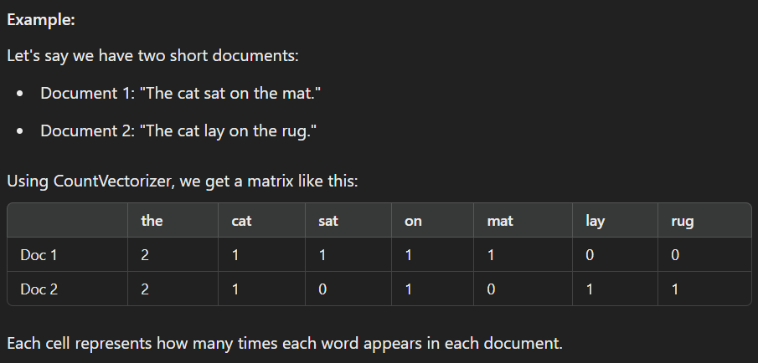
NLP
بخش سوم
مدل تحلیل احساس
مدل CountVectorizer:
دیتا رو به یک ماتریس از توکن ها تبدیل می‌کند. با ایجاد یه ماتریس که هر سطر مربوط به یک تکست است و هر ستون مربوط به توکن های ما است.
:برای مثلا برای جمله:
The cat sat on the mat
توکن های ما میشود:
["the", "cat", "sat", "on", "the", "mat"]
حال به مثال روبرو توجه کنید:
میبینیم که ستون های همان کلمات unique در متن هستند و سطر های ما هم تکست های ما.
به طور مثال برای سطر یک برای هر ستون تعداد دفعاتی که کلمه ظاهر شده است را قرار می‌دهد.
Back to Agenda Page

Slide 28
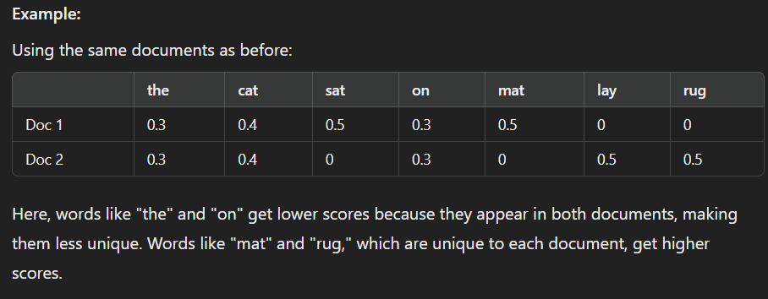
NLP
بخش سوم
مدل تحلیل احساس
مدل TfidfVectorizer:
دیتا رو به یک ماتریکس تبدیل می‌کند ولی یه وزن به هر یک از کلمات ما می‌دهد که مشخص کند کدام مهم تر است.
به جای فقط شمارش کلمات، شمارش رو بر اساس تعداد دفعات ظاهر شدن کلمه در هم تکست ها تنظیم می‌کند و وزن کلمات رایج رو کم و کلمات تادر رو بیشتر می‌کند.
برای مثال قبلی ماتریس به صورت روبرو میشود
Back to Agenda Page

Slide 29
NLP
بخش سوم
مدل تحلیل احساس
مدل سازی :
مدل 3:
در قسمت سوم از sampling استفاده کردیم.
تابع ما مطمئن می‌کند که هر کلاس ما تعداد سمپل یکسانی داشته باشد.
بعد این که مدل خود را فیت کردیم با ما f1 score پایین را داد:
F1 Score = 0.6063
def sampling(df, num_target, each_class_size):
min_class_size = min(each_class_size, df[num_target].value_counts().min())
balanced_df = pd.concat([
df[df[num_target] == sentiment].sample(min_class_size, replace=True)
for sentiment in df[num_target].unique()
])
return balanced_df.sample(frac=1).reset_index(drop=True)
Back to Agenda Page

Slide 30
NLP
بخش سوم
مدل تحلیل احساس
مدل سازی :
مدل 4:
در اینجا از under sampling استفاده کرده ایم که میاد تعداد سمپل های کلاسی که بیشترین تعداد رو دارد را کمتر می‌کند.
بعد این که مدل خود را فیت کردیم با ما f1 score پایین را داد:
F1 Score = 0.5723
undersampler = RandomUnderSampler(random_state=42)
X_resampled, y_resampled = undersampler.fit_resample(X.to_frame(), y)
Back to Agenda Page

Slide 31

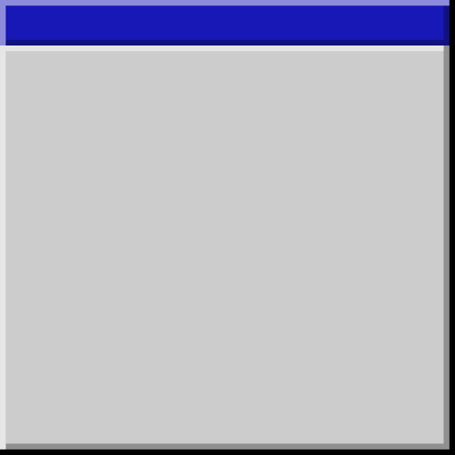



Write your topic or idea
Add a main point
Add a main point
Add a main point
Briefly elaborate on what you want to discuss.
Briefly elaborate on
what you want to discuss.
Briefly elaborate on
what you want to discuss.
Back to Agenda Page

Slide 32

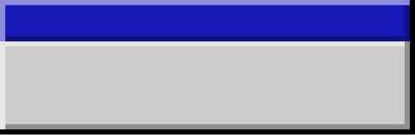

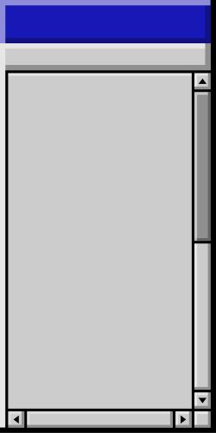
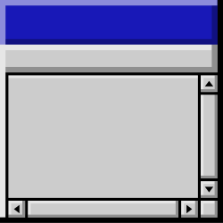
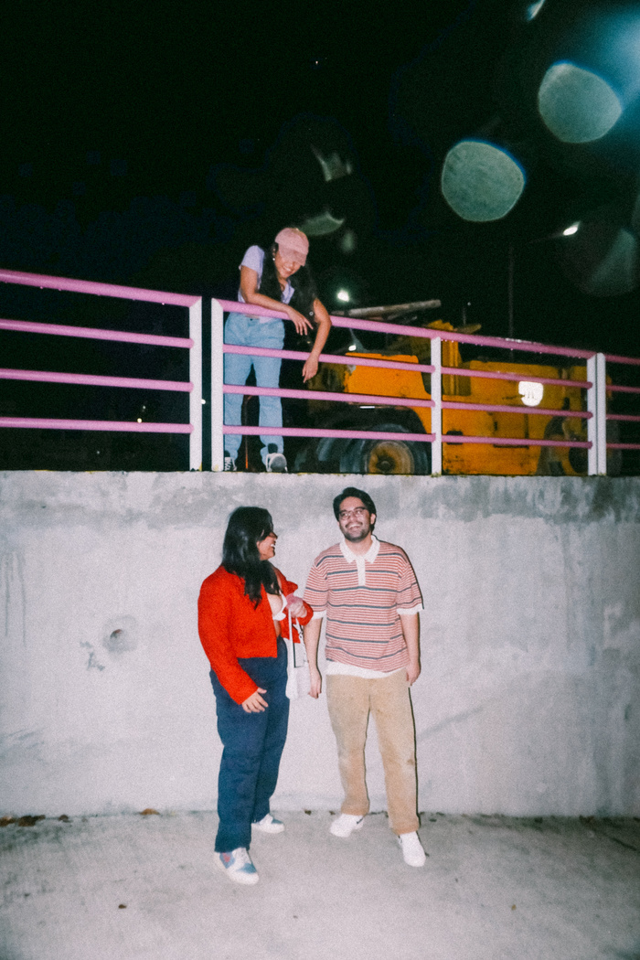

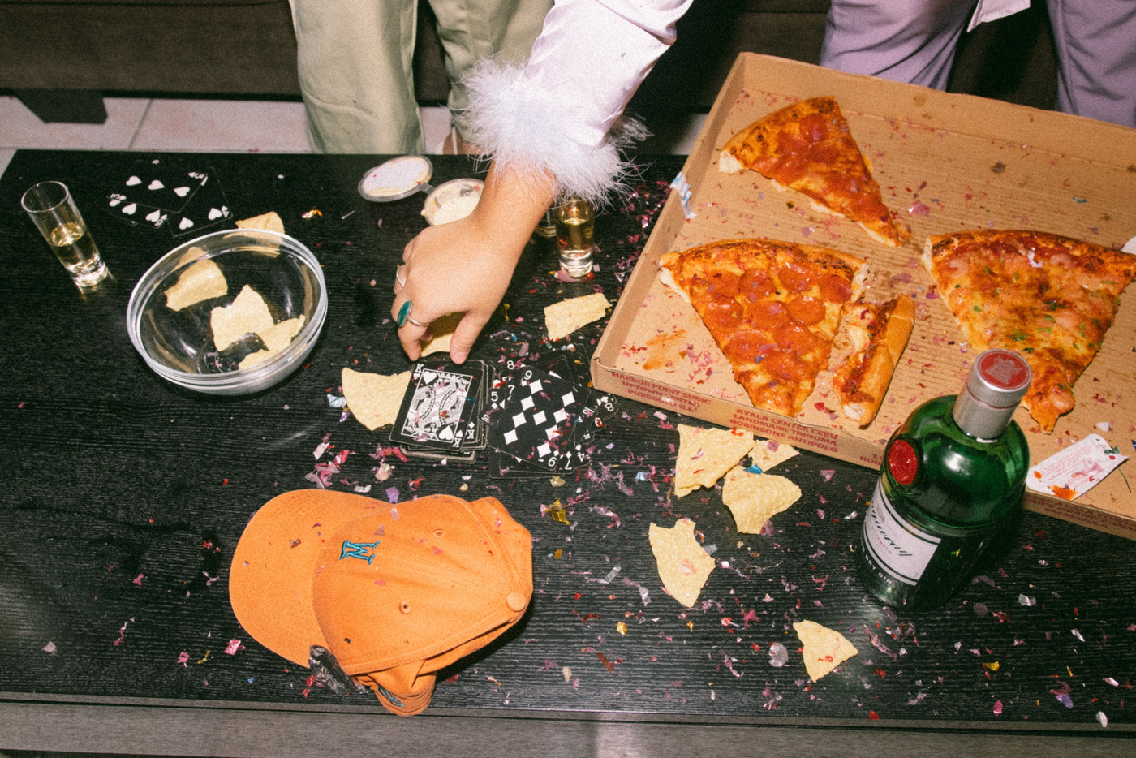

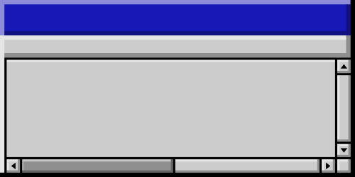
Back to Agenda Page
Use this for a
photo caption.

Slide 33
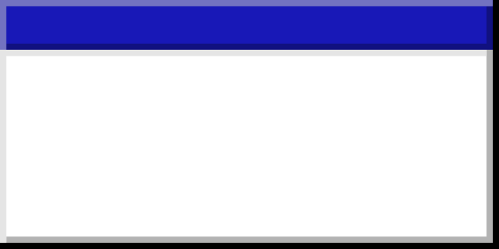

Elaborate on the featured statistic • Elaborate on the featured statistic • Elaborate on the featured statistic • Elaborate on the featured statistic
7 out of 7
100%
7 million
Elaborate on the featured statistic.
Elaborate on the featured statistic.
Elaborate on the featured statistic.
Elaborate on the featured statistic • Elaborate on the featured statistic • Elaborate on the featured statistic • Elaborate on the featured statistic

Slide 34


Write your topic or idea
Write a column name | Write a column name | Write a column name | Write a column name | Write a column name
Back to Agenda Page

Slide 35
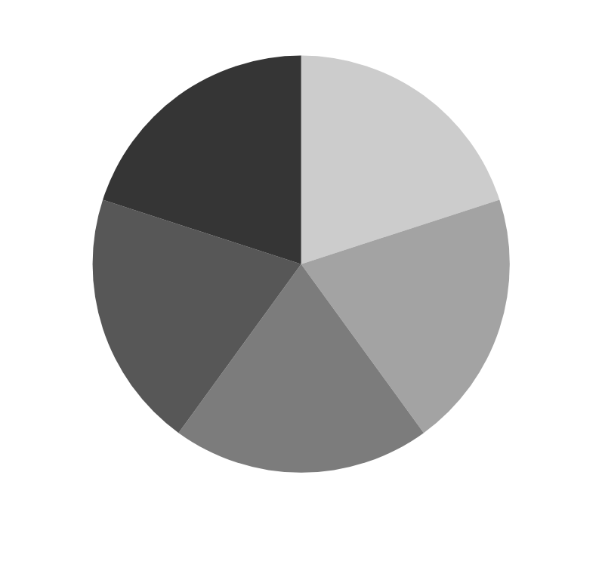
Write your topic or idea
Briefly elaborate on what
you want to discuss.
Back to Agenda Page

Slide 36
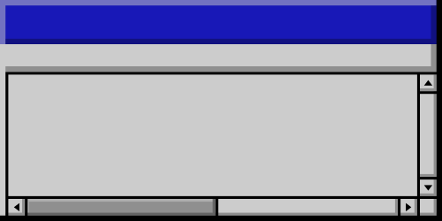

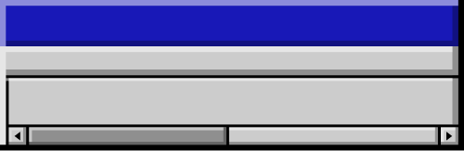
Thank you!
Insert a parting or call-to-action message here.

Slide 37



Whiteboard Page
Tip: Collaboration makes teamwork easier! Click "Share" and invite your teammates to fill this up. Use this page for bulletins, brainstorms, and other fun team ideas.
Right-click for the option to expand this page into a whiteboard for more space!
Write a note here
Write a note here
Copy a note, drag to the board, and write your ideas.
Copy a note, drag to the board, and write your ideas.

Slide 38
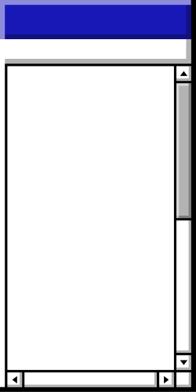

Add even more
sub-ideas
Add even more
sub-ideas
Add more sub-ideas
Add more sub-ideas
Add a related idea
Add a main topic
Add a related idea
Add a related idea
Brainstorm better!
Set a time limit
for yourself for
a more focused brainstorming session.
Add a related idea
Add more sub-ideas
Tip: Collaboration makes teamwork easier! Click "Share" and invite your teammates to fill this up. Use this page for bulletins, brainstorms, and other fun team ideas.
Right-click for the option to expand this page into a whiteboard for more space!
Add even more
sub-ideas
Add even more
sub-ideas
Add more sub-ideas

Slide 39


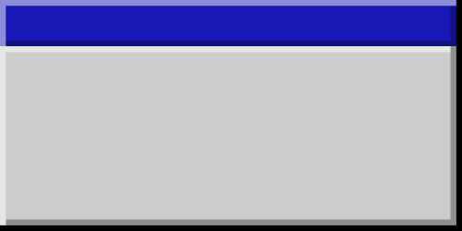



Resource
Page
Use these design resources
in your Canva Presentation.
Happy designing!
Don't forget to delete
this page before presenting.

Slide 40










Resource
Page
Use these design resources
in your Canva Presentation.
Happy designing!
Don't forget to delete
this page before presenting.

Slide 41
B for blur | C for confetti
D for a drumroll | M for mic drop
O for bubbles | Q for quiet
U for unveil | Any number from 0-9 for a timer
Resource
Page
Find the magic and fun in presenting with Canva Presentations. Press the following keys while on
Present mode!
Delete this page before presenting.

